Slide 1


Slide 2

Treść kursu cz. I
Przegląd standardów egzaminacyjnych.
Uwagi o organizacji egzaminu.
Opis arkusza dla poziomu podstawowego.
Zasady oceniania arkuszy egzaminacyjnych.
PODSTAWOWE ZAŁOŻENIA OCENIANIA ZADAŃ OTWARTYCH.
PODSTAWOWE STRATEGIE ROZWIĄZYWANIA ZADAŃ ZAMKNIETYCH.

Slide 3
Treść kursu cz. II
Część II- zadania
1. liczby rzeczywiste
2. wyrażenia algebraiczne
3. równania i nierówności.
4. funkcje
5. ciągi liczbowe
6. trygonometria
7. planimetria
8. geometria na płaszczyźnie
9. stereometria
10. elementy statystyki opisowej.

Slide 4
Podstawowe założeni oceniania zadań otwartych
Przy sprawdzaniu - rozwiązanie zadania przydzielane jest do jednej z następujących kategorii:
1. rozwiązanie, w którym nie ma istotnego postępu;
2. został dokonany istotny krok w kierunku rozwiązania, ale nie zostały pokonane zasadnicze trudności zadania;
3. zostały pokonane zasadnicze trudności zadania, ale w trakcie ich pokonywania zostały popełnione błędy, usterki;
4. zasadnicze trudności zadania zostały pokonane bezbłędnie, rozwiązanie zadania nie zostało dokończone lub w dalszej części rozwiązania wystąpiły poważne błędy merytoryczne;
5. zasadnicze trudności zadania zostały pokonane bezbłędnie, jednak dalsza część rozwiązania zadania zawiera usterki (błędy rachunkowe, zgubienie rozwiązań, brak wyboru właściwych rozwiązań itp.);
6. zadanie zostało rozwiązane bezbłędnie.

Slide 5
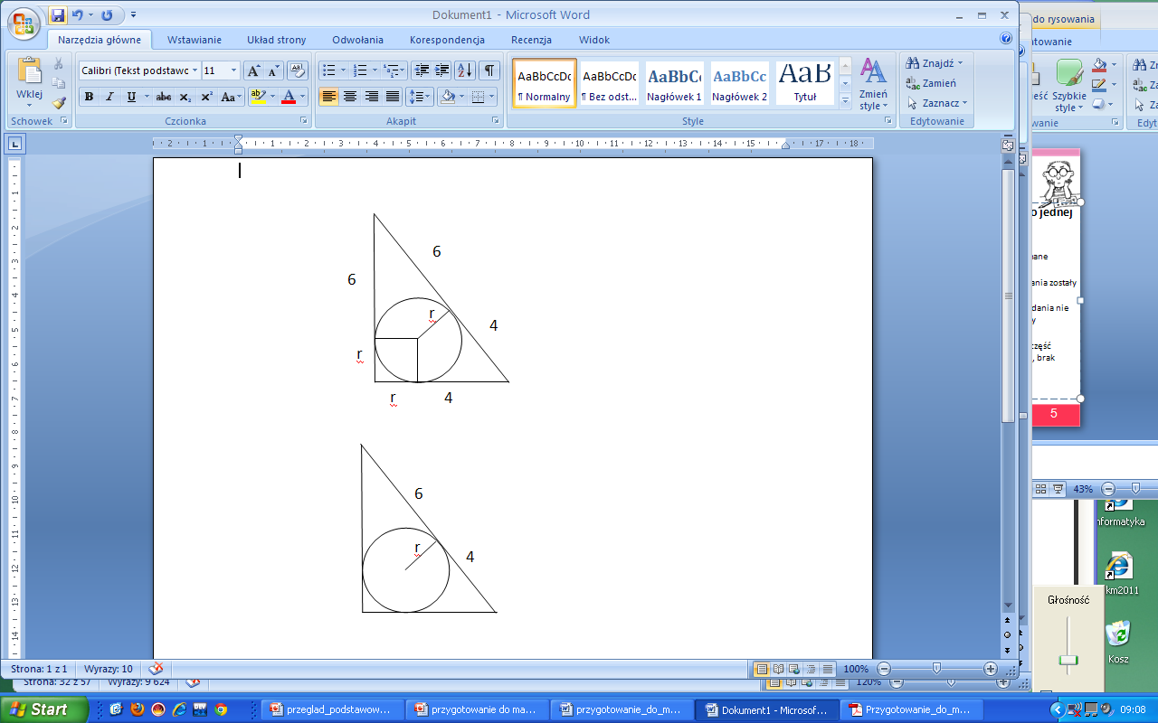
Przykładowe zadanie z matury próbnej z PP 2011
(0-4 pkt.) Okrąg wpisany w trójkąt ABC jest styczny do przeciwprostokątnej AB w punkcie K. Wiadomo, że
|AK|=4 i |KB|= 6. Oblicz promień tego okręgu.
1. rozwiązanie, w którym nie ma istotnego postępu;-0 pkt.
(tylko oznaczenia jak na rysunku obok)
2. został dokonany istotny krok w kierunku rozwiązania, ale nie zostały pokonane zasadnicze trudności zadania -1pkt
(zauważenie przez ucznia istotnych elementów i naniesienie ich na
rysunek)
A
K
A
C
B
K
C
B

Slide 6
Przykładowe zadanie z matury próbnej z PP 2011
(0-4 pkt.) Okrąg wpisany w trójkąt ABC jest styczny do przeciwprostokątnej AB w punkcie K. Wiadomo, że
|AK|=4 i |KB|= 6. Oblicz promień tego okręgu.
3. zostały pokonane zasadnicze trudności zadania, ale w trakcie ich pokonywania zostały popełnione błędy, usterki- 2pkt.
(ułożenie równania – zastosowanie twierdzenia Pitagorasa)
(6+r)²+(4+r)²=10²
lub wzorów na pola :pole trójkąta ABC =2* pole trójkąta AOK + 2* pole trójkąta +pole kwadrtu
(r+4)(r+6)/2=2(4r)/2+2(6r)/2+r²
4. zasadnicze trudności zadania zostały pokonane bezbłędnie, rozwiązanie zadania nie zostało dokończone lub w dalszej części rozwiązania wystąpiły poważne błędy merytoryczne -3 pkt.
(Rozwiązanie równania kwadratowego i obliczenie pierwiastków r₁=-12; r₂=2
A
K
C
B

Slide 7
Przykładowe zadanie z matury próbnej z PP 2011
(0-4 pkt.) Okrąg wpisany w trójkąt ABC jest styczny do przeciwprostokątnej AB w punkcie K. Wiadomo, że
|AK|=4 i |KB|= 6. Oblicz promień tego okręgu.
5. zasadnicze trudności zadania zostały pokonane bezbłędnie, jednak dalsza część rozwiązania zadania zawiera usterki (błędy rachunkowe, zgubienie rozwiązań, brak wyboru właściwych rozwiązań itp.)- 3pkt
(jeżeli uczeń nie odrzucił rozwiązania ujemnego)
6. zadanie zostało rozwiązane bezbłędnie. -4 pkt.
A
K
C
B

Slide 8
Podstawowe strategie zadań zamkniętych
Rozwiązując zadania zamknięte można stosować kilka strategii
Strategia sprawdzania warunków
Uczeń sprawdza warunki zadania dla kolejnych zaproponowanych odpowiedzi.
Strategia eliminacji i preferencji
Uczeń kolejno odrzuca te odpowiedzi, które nie spełniają warunków zadania, począwszy od tych najbardziej odbiegających od warunków zadania do tych najbardziej zbliżonych.
Strategia otwierania
Uczeń rozwiązuje zadanie jak otwarte, a otrzymany wynik odszukuje wśród zaproponowanych odpowiedzi.
Łączenie strategii
Uczeń łączy kilka strategii np. eliminacji i sprawdzania warunków

Slide 9
Przykładowe zadanie zamknięte –liczby rzeczywiste PP
❖ Akcje pewnej firmy w lutym wzrosły o 25% , a następnie w marcu spadły o 20% w stosunku do miesiąca poprzedniego. O ile wzrosły lub spadły te akcje po dwóch miesiącach?
a) wzrost o 5% b) spadek o 5 %
c) cena się nie zmieniła d) nie da się tego obliczyć
W tym zadaniu można zastosować strategię mieszaną.
Odpowiedź d) można od razu wyeliminować, a dalej wystarczy obliczyć (1+25%)*(1-20%)=1,25*0,8 =1
prawidłowa jest odpowiedź c)

Slide 10
Przykładowe zadanie zamknięte –liczby rzeczywiste-PR
❖ Rozkładając na czynniki pierwsze liczbę 30! podaj liczbę trójek (3) występujących w rozkładzie
a) 10 b) 13 c) 12 d) 14
W tym zadaniu strategia otwierania da najlepsze rezultaty.
Mając prosty kalkulator nie uda nam się jednak wyliczyć 30!. Natomiast rozpisując co trzeci czynnik 30!, który jest podzielny przez 3, zauważymy że jest ich 10 ale niektóre z tych czynników mają więcej niż jedną trójkę w swoich rozkładach na czynniki pierwsze. Sumując je wszystkie odpowiedź d) jest prawidłowa.
Można to zadanie bardzo łatwo zamienić na zadanie otwarte.
Równie dobre było by to zadanie na maturę z informatyki a mianowicie:
Napisać program podający rozwiązanie powyższego problemu dla danego n!
(1<n<10⁶ ) dla dowolnej liczby pierwszej k (k<=n).

Slide 11
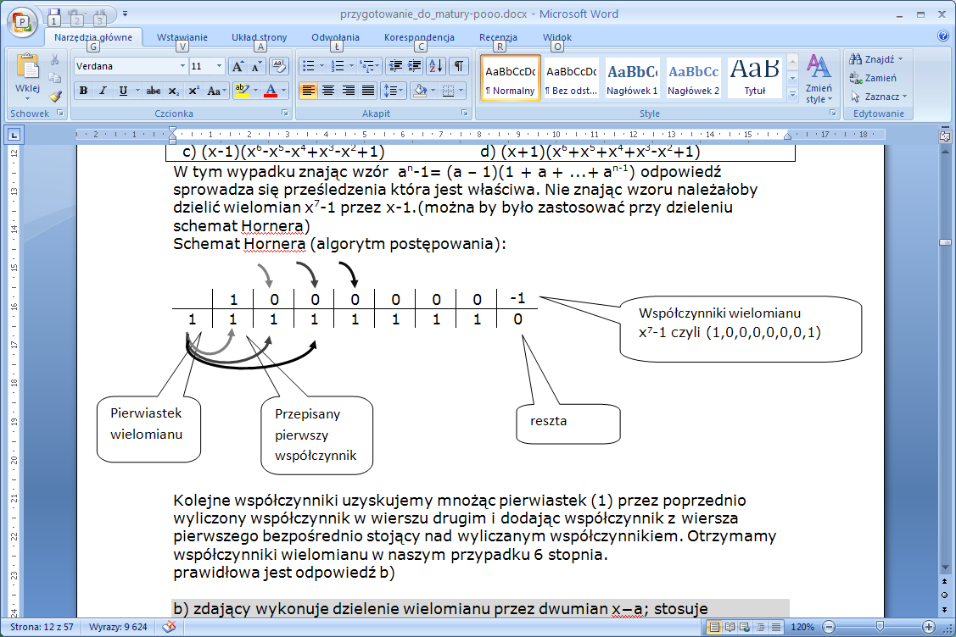
Przykładowe zadanie zamknięte –wyrażenia algebraiczne
❖ Przedstaw za pomocą iloczynu dwóch wielomianów, wielomian x⁷-1:
a)(x+1)(x⁶-x⁵+x⁴-x³+x²+1) b) (x-1)(x⁶+x⁵+x⁴+x³+x²+1)
c) (x-1)(x⁶-x⁵-x⁴+x³-x²+1) d) (x+1)(x⁶+x⁵+x⁴+x³-x²+1)
W tym wypadku znając wzór a^{n}-1= (a – 1)(1 + a + ...+ a^{n-1}) odpowiedź sprowadza się prześledzenia która jest właściwa.
Nie znając wzoru należałoby dzielić wielomian x⁷-1 przez x-1.
Kolejne współczynniki uzyskujemy mnożąc pierwiastek (1) przez poprzednio wyliczony współczynnik w wierszu drugim i dodając współczynnik z wiersza pierwszego bezpośrednio stojący nad wyliczanym współczynnikiem. Otrzymamy współczynniki wielomianu w naszym przypadku 6 stopnia. Prawidłowa jest odpowiedź b)
(można by było zastosować przy dzieleniu schemat Hornera)

Slide 12
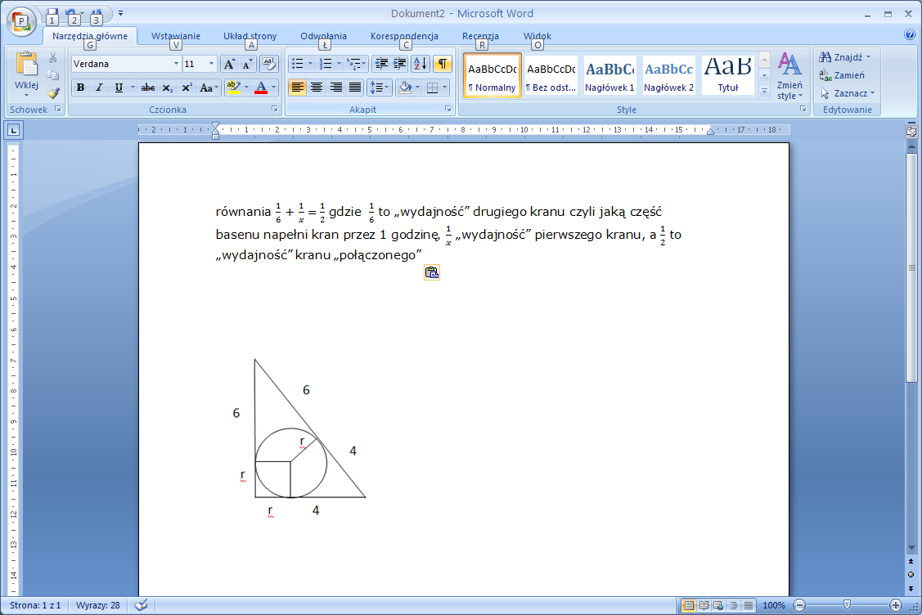
Przykładowe zadanie zamknięte –równania i nierówności
❖ Basen ma dwa krany, które napełniają go jednocześnie przez 2 godziny. W jakim czasie napełni basen pierwszy kran jeżeli będzie napełniał go samodzielnie, jeżeli drugi kran napełnia basen samodzielnie przez 6 godzin.
a)2,5 godziny b) 2 godziny c) 3 godziny d) 4 godziny
Rozwiązanie zadania prowadzi do równania gdzie
gdzie to „wydajność” drugiego kranu czyli jaką część basenu napełni drugi kran przez 1 godzinę,
-„wydajność” pierwszego kranu, a to „wydajność” kranu „połączonego” (pierwszego i drugiego)
odpowiedź prawidłowa to c)

Slide 13
Przykładowe zadanie zamknięte – funkcje
❖ Funkcja kwadratowa y=2x²+bx przyjmuje wartości ujemne wtedy i tylko wtedy x∈(0;6). Wyznacz współczynnik b .
a) b=12 b) b=6 c) b=-12 d) b=6
Przedstawiając tą funkcję w postaci iloczynowej otrzymamy y=x(2x+b) czyli miejsca zerowe to x=0; x=b/2.
Jeżeli funkcja kwadratowa y=2x²+bx przyjmuje wartości ujemne wtedy i tylko wtedy gdy x∈(0;6) to miejsca zerowe tej funkcji to x=0; x=6.
czyli 2x+b= 2*6+b=0
Odpowiedź: c) jest poprawna

Slide 14
Przykładowe zadanie zamknięte – funkcje
❖ Mama wyjeżdżając na 2 tygodnie do sanatorium, obawiając się o kwiaty zawarła umowę z synkiem. Począwszy od 1 dnia ma podlewać codziennie kwiaty. Pierwszego dnia mama zapłaci 1grosz, a każdego następnego dnia dwa razy więcej niż dnia poprzedniego. Ile pieniędzy powinien otrzymać syn po 2 tygodniach codziennego podlewania.
a) 1,96 zł b) 163,84 zł c) 0,14 zł d) 81,92 zł
I dzień -1gr= 2⁰
II dzień-2gr= 2¹
III dzień- 4gr= 2²
IV dzień – 8gr= 2³
:
XIV dzień- 2¹³=8192 grosze Odpowiedź: d) jest poprawna

Slide 15
Przykładowe zadanie zamknięte – funkcje
❖ Kasia pomyślała liczbę z przedziału <1,128>. Tomek chce odgadnąć tę liczbę i zadaje pytania czy pomyślana liczba jest większa od połowy ilości elementów z przedziału (w naszym przypadku 64). Kasia udziela odpowiedzi tylko tak lub nie. Przeszukiwany przedział zmniejsza się o połowę a w zależności od odpowiedzi jest to przedział <1;64> albo <64;128>. Ile maksymalnie możesz zadać pytań Tomek aby odgadnąć w najgorszym przypadku pomyślaną liczbę (w algorytmice opisane wyżej działanie to przeszukiwanie binarne)
a) 5, b)6 , c) 7 , d) 8,
W rozwiązaniu tego zadania należy wyliczyć log₂128=7
prawidłowa odpowiedź c)

Slide 16
Przykładowe zadanie zamknięte – ciągi
❖ Czarodziejskie drzewko w ciągu każdej nocy wypuszcza z każdej gałązki dwie nowe gałązki. Ile gałązek ma 11 dnia (po 10 nocach), zakładając że pierwszego dnia drzewko ma 1 gałązkę.
a)1024 , b)4094 c)1025 d) 2047
po 1 nocy –nowe 2 gałązki,
po 2 nocy – nowe 4 gałązki,
po 3 nocy – nowych 8 gałązek=2³
:
Po 10 nocach – nowych 2¹⁰=1024 gałązek,
Wszystkich gałązek będzie 1+2+4+8+…+1024=2047
prawidłowa odpowiedź d)

Slide 17
Przykładowe zadanie zamknięte – trygonometria
❖ Wartość funkcji trygonometrycznej cos(-630°)wynosi:
a) 1 b) -1 c) 0 d) 1/2 ,
cos(-630°)=cos (630°) - bo funkcja cosinus jest parzysta
cos(360°+270°)=cos270°=0 – po zastosowaniu wzoru redukcyjnego
prawidłowa odpowiedź c)

Slide 18
Przykładowe zadanie zamknięte – planimetria
❖ Technolog w fabryce zabawek musi obliczyć ile razy więcej zużyje farby na pomalowanie klocków, jeżeli każdy wymiar klocka zwiększy się 1,5 raza.
a)2,5 b)1,5 c)3 d)2,25
Twierdzenie o stosunku pól figur podobnych mówi, że stosunek pól dwóch figur podobnych równa się kwadratowi skali podobieństwa tych figur.
W naszym przypadku skala=1,5
prawidłowa odpowiedź d)
❖ Technolog w fabryce zabawek musi obliczyć ile razy więcej zużyje drewna na wytworzenie klocków, jeżeli każdy wymiar klocka zwiększy się 2 razy.
a)2 b)3,375 c)8 d)4
W tym przypadku stosunek objętości dwóch brył podobnych równa się sześcianowi skali podobieństwa
prawidłowa odpowiedź c)

Slide 19
Przykładowe zadanie zamknięte – geometria analityczna
❖ Jeden z końców odcinka ma współrzędne (-3;2). Środek odcinka ma współrzędne (2;-1). Drugi koniec odcinka to:
a) (2,5;0,5) b) (7,-4) c) (-4,7) d)( 0,5;2,5)
Mając końce odcinka łatwo sprawdzić gdzie średnia arytmetyczna odpowiednich współrzędnych da współrzędne środka odcinka.
X_{s}=(x_{p}+x_{K} )/2 y_{s}= (y_{p}+y_{k})/2
gdzie (x_{s,}y_{s})-współrzędne środka, (x_{p},y_{p}) (x_{k},y_{k})- współrzędne końców odcinka
prawidłowa odpowiedź b)

Slide 20
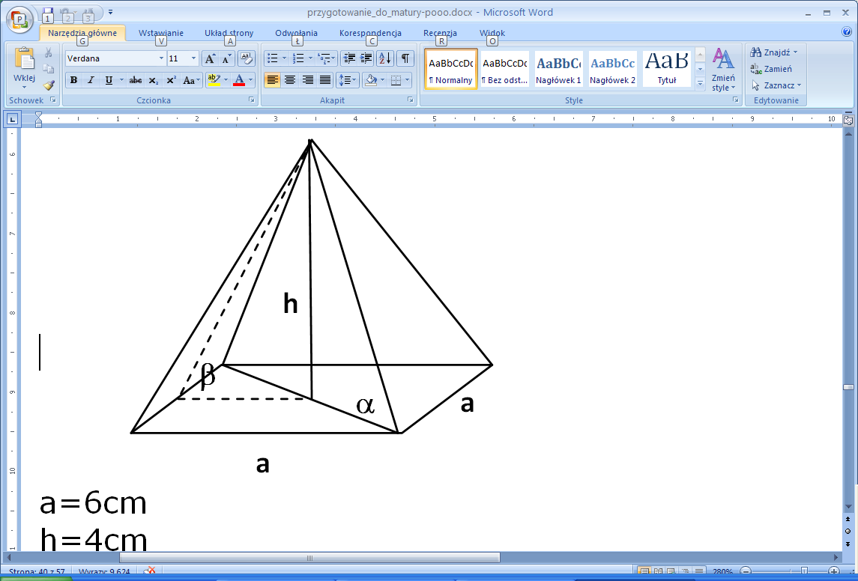
Przykładowe zadanie zamknięte – stereometria
❖ Jaką objętość i pole powierzchni całkowitej ma ostrosłup prawidłowy czworokątny, jeżeli krawędź podstawy a=6cm, wysokość ostrosłupa h=4cm.
a) P_{pc}=96cm² V=48cm³ b) P_{pc}=96cm² V=228cm³
c) P_{pc}=156cm² V=96cm³ d) P_{pc}=156cm² V=228cm³
Po zastosowaniu właściwych wzorów otrzymamy P_{pc}=96cm² V=48cm³
Prawidłowa odpowiedź a)

Slide 21
Przykładowe zadanie zamknięte – statystyka
❖ Jaka jest średnia arytmetyczna przeczytanych książek we wszystkich klasach pierwszych /tabela obok/
a)2,15 b)2 c)2,09 d)2,175
Dość powszechnym błędem przy obliczaniu średniej arytmetycznej jest obliczanie średniej ze średniej.
Prawidłowe rozwiązanie to odliczenie przeczytanych książek przez poszczególne klasy:1a 26*1,5=39
1b 24*1,5=36
1c 30*2,2=66
1d 20*3,4=68
W sumie przeczytanych książek w klasach I jest 209,
a uczniów w sumie jest 100. Czyli średnia 2,09.
prawidłowa odpowiedź c)
klasa | ilość uczniów | średnia przeczytanych książek w miesiącu
1a | 26 | 1,5
1b | 24 | 1,5
1c | 30 | 2,2
1d | 20 | 3,4

Slide 22
Przykładowe zadanie zamknięte –rachunek prawdopodobieństwa
❖ W koszu znajdują się 4 jabłka i 3 gruszki. Wyciągamy losowo z koszyka 2 owoce. Oblicz prawdopodobieństwo, że będą to owoce tego samego rodzaju.
a) 5/7 b)8/42 c)5/16 d)3/7
(4j,3g)
j, 4/7
g, 3/7
(3j,3g)
(4j,2g)
j, 4/6
j, 3/6
g, 3/6
g, 2/6
(2j,3g)
(3j,2g)
(3j,2g)
(4j,1g)

Slide 23
Przykładowe zadanie zamknięte –rachunek prawdopodobieństwa
❖ W koszu znajdują się 4 jabłka i 3 gruszki. Wyciągamy losowo z koszyka 2 owoce. Oblicz prawdopodobieństwo, że będą to owoce tego samego rodzaju.
ciąg dalszy zadania poprzedniego:
Losując z koszyka dwa owoce to identyczna sytuacja z losowaniem dwa razy po jednym owocu. Przy rozwiązaniu tego zadania bez użycia wzorów kombinatorycznych najlepiej narysować „drzewo”.
Na górze znajduje się stan początkowy koszyka, I piętro to I losowanie czyli 2 możliwości „gałęzie”(do wylosowania jest albo jabłko albo gruszka). Na gałęziach „wiszą” prawdopodobieństwa klasyczne wystąpienia takiej sytuacji. Później piszemy stan koszyka po wylosowaniu określonego owocu i dalej sytuacja analogiczna do poprzedniej przy II losowaniu.
Jak mamy już gotowe „drzewo” posługujemy się dwiema regułami: reguła „mnożenia” wszystkich wiszących prawdopodobieństw na drodze, która pasuje do wyliczanego prawdopodobieństwa, oraz reguła dodawania poszczególnych pasujących dróg.
czyli P(A)=4/7*3/6+3/7*2/6=18/42=3/7
Prawidłowa odpowiedź d)

Slide 24
„Wyobraźnia jest jeszcze ważniejsza niż posiadana wiedza.”
Albert Einstein

Slide 25


